Slide 1
呼吸法とリラックス法
入門！認知行動療法
Notes:
【進行】
「全7回のプログラムの第1回目です。それぞれの回は独立しており1回だけの参加が可能なようになっています。」
「こんにちは、今日はお集まりいただき、ありがとうございます。これから心理教育の３回目、呼吸法・漸進的筋弛緩法を始めていきます。」
「今回講師を担当する〇〇です、書記の〇〇です。」
「皆さんの名前を教えてください」→一人ひとり苗字を答えてもらい、ホワイトボードに名前を書き出す。
「このプログラムでは、皆さんに文章を読んでもらったり、質問に答えていただきますが、分からない時や、答えるのがしんどい時は遠慮なくパスとお伝えください。」

Slide 2
本日のテーマ
感情と体は連動しています。体をリラックスさせれば、
感情を落ちつかせることができます。
考え
行動
感情
身体反応
呼吸法
リラックス法
Notes:
【進行】
「この図をご覧ください。この図は「考え」「行動」「身体反応」「感情」の４つのものが、相互作用していることを表しています。」
「この中の一つを変えると、それに連動して他のものにも変化が生じます」
「本日はこの相互作用を利用し、身体に働きかけることで、不安や緊張感を落ち着かせる方法を学んでいきましょう」
「身体に働きかける方法はたくさんあるのですが、今日はそのでも、呼吸法とリラックス法をみなさんでやってみましょう」

Slide 3
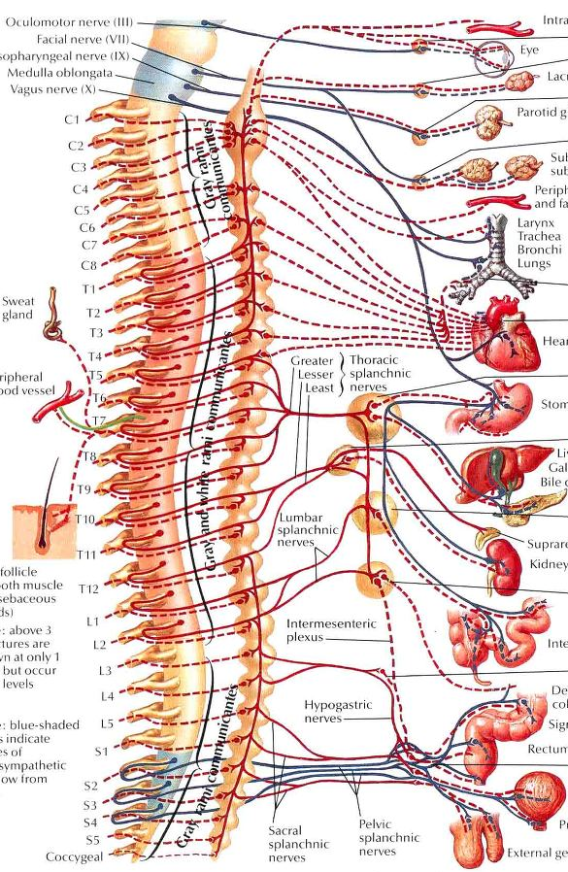
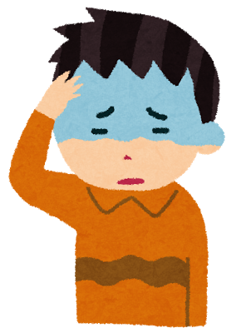
感情は自律神経反応を引き起こす
自律神経とは、自動的に体の働きを調整している神経のことです。
自律神経症状とは・・・ 口のかわき、消化不良、げり、トイレが近くなる、頭が真っ白になる、発汗、腹痛、どうき、呼吸が速くなる、緊張、頭痛、めまい、ふるえ、吐き気、不眠 などを指します。
目
涙腺
唾液
気管支
心臓
胃
肝臓
胆嚢
腎臓
小腸
大腸
膀胱
生殖器
Notes:
【進行】
「それでは、最初に自律神経について学んでいきたいと思います」
参加者を一人当て、「自律神経とは・・・」の所を読み上げてもらう。
「自律神経とは、自動的に体の働きを調整している神経の総称です。身体と感情は連動しており、感情が乱れると、自律神経症状が引き起こされます。
緊張して頭が真っ白になったり、悲しくて眠れなかったりすることは、みなさんも経験があるのではないでしょうか。」
読み上げてもらった人に、「この中で、特に風邪を引いたわけではないのに、こういった症状がでてきたことはありますか？」
例えば、「下痢がある」と答えたら、「他の方で下痢が出たことがある方はいますか？」と聞く
他の参加者にも同様の質問をする。
「ありがとうございます。そういった症状にも、今回の呼吸法や筋弛緩法が効くと思いますので、これから実践してみましょう。」
【ねらい】
このスライドは自律神経反応についての心理教育と、
自律神経の活動の変化に伴う、様々な身体症状をノーマライズすることが目的である。

Slide 4
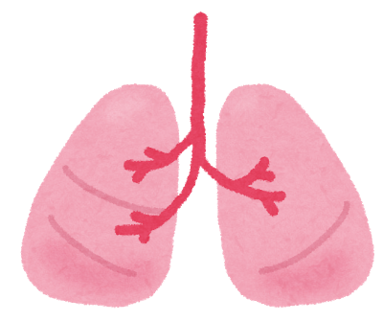
呼吸法
呼吸法は、座禅やヨガに取り入れられてきました。
呼吸は自律神経によってコントロールされていますが、発汗や脈拍は自分で調整できないのに対し、呼吸は自分でも ある程度コントロールできます。
呼吸は自律神経の窓。呼吸を介して自律神経に働きかけることができます。
☝落ち着いている時の、呼吸の回数を数えてみましょう
通常は1分間に10～24回
自分の呼吸は1分間に 回
不安・怒り・緊張⇔呼吸が早くなる
リラックスする⇔呼吸が遅くなる
Notes:
【進行】
それでは、まず呼吸法について学んでいきます。
参加者を一人当て、「呼吸法は・・・」の所から読み上げてもらう。
「呼吸というものは普段意識して行っているものではありませんよね」
「寝ている間意識が無くても呼吸し忘れたということはないはずです」
「これは呼吸が自律神経によって調節されていることを意味します」
「一方、人間は自分の意思で汗をかいたり、心臓を早くしたり遅くすることはできませんが、呼吸は自分の意志で早さや深さを調整することができます。」
「これは呼吸が意識的なコントロールと自律神経の二重支配をされているためです。」
「そのため、呼吸を介して自律神経に働きかけることができると言われています」
「それでは皆さんが、落ち着いている時に、自分が呼吸を何回しているのか数えてみましょう。」
「息を吸って―吐いて、で1回と数えてください」
「では今から1分間はかりますので、ご自身でカウントしてみてください。それでは、スタートです。」
◆60秒カウント◆
「はい、終了です。」
○○さんは、何回でしたか？
◆参加者全員に聞き、ホワイトボードに書く◆
「人は1分間では約10回～24回程度の呼吸をしています。緊張している時は呼吸が早くなり、リラックスした状態では呼吸がゆっくりになります。」
「逆にゆったりとした呼吸をすることで気持ちが落ち着いてくると言われています」

Slide 5
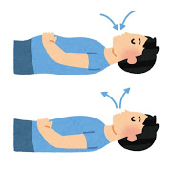
リラックス呼吸のためのポイント
胸式呼吸と腹式呼吸
→腹式呼吸をしましょう。
吸った時の横隔膜の緊張感が、息を吐く時に取れるのを感じましょう。
3秒間息を吸い、2秒間止め、5秒間で息を吐く。
息を吸う時に おなかに力が入り おなかがふくらむ
息を吐く時に おなかの力が抜け おなかがひっこむ
☝実際にやってみましょう！
Notes:
【進行】
「次は、リラックス呼吸のためのポイントです。」
参加者を一人当て、「胸式呼吸と・・・」から読み上げてもらう。
「呼吸には、肋骨を広げたり閉じたりする胸式呼吸と、お腹を出したりひっこめたりする腹式呼吸です。」
「人は赤ちゃんの時は自然に腹式呼吸をしていますが、大人になるにつれて、浅い呼吸である胸式呼吸をする人が増えていきます。」
「腹式呼吸をすることにより呼吸は深くなり、空気を取り込む量が7倍に増えるといわれています。」
「そのため酸素の摂取量が増え、体と心がリラックスした状態になります。」
「これから練習する呼吸法では、腹式呼吸をしてみて下さい。」
「腹式呼吸をする際、息を吸う時には横隔膜という筋肉を使いますが、ゆっくり息を吐く時には筋肉は使いません。ちょうど風船から空気が出ていくように緊張を解くと自然と空気が出ていきます。」
「吸った時の横隔膜の緊張が、息を吐く時に解放されるのを感じながら、リラックス呼吸をしていきましょう。」
「この呼吸法では、吸う息より吐く息に重点をおき、ゆっくり息を吐き出す様に心がけましょう。」
「それでは、実際にやってみましょう。」
「まず姿勢を整え、静かに目を閉じましょう。」
「手はももの上に置くか、軽くお腹にあててみてもいいです。」
◆3秒「吸って」、2秒「止めて」、5秒「吐いて」と1-2分続ける。
「それではゆっくり目をあけて下さい。」
【工夫】
腹式呼吸が難しいという人もいる。その場合横になっている時の方が腹式呼吸しやすいことを伝え、仰臥位で腹式呼吸の練習をすると良いと伝える。
それでも難しい場合は、腹式呼吸でなければ絶対にいけないということではなく、ゆっくりと呼気に意識しながら呼吸すればよいと伝える。

Slide 6
リラックス法（漸進的筋弛緩法）
ぜんしんてき きんしかん ほう
・リラックス法（漸進的筋弛緩法）とは・・・
体の様々な部位に「わざと力を入れて、抜く」 ことを繰り返し、力が抜ける感覚をつかむ方法。
◆ストレッチ＝筋肉をのばすことが目標。
◆リラックス法＝筋肉をゆるませることが目標。
リラックス法を練習すると、体の力みがなくなり、
不安感、不眠、肩こりが改善します。
Notes:
「次は、リラックス法です、これは『漸進的筋弛緩法』という難しい名前もついています。」
参加者を一人当て「リラックス法とは・・・」から読み上げてもらう。
「人はストレスのかかった状況では身体が緊張し、筋肉が力んでしまっています。」
「「リラックスしなさい」「力を抜いてください」と言われても抜き方がわからないことがありますよね。」
「体のさまざまな部位に「わざと力を入れて、抜く」ことを繰り返し、力が抜ける感覚をつかむことができます。」
「ストレッチは筋肉を伸ばすことが目標ですが、筋弛緩法は筋肉を緩ませることが目標で、反対ですね。」
「筋弛緩法を練習すると、体の力みがなくなり、漠然とした不安感、不眠、肩こりが改善します。」

Slide 7
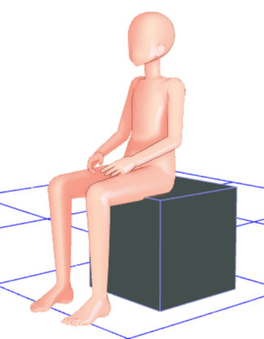
準備
アクセサリーやベルトは外します。
十分座高のある椅子に座りましょう。
体の感覚に注意を向け、体に生じる変化を味わいましょう。
【基本の姿勢】
背もたれに寄りかからず、浅く腰かける。
両脚を肩幅まで広げ、足を床につける。
上半身の体重をお尻の上に乗せる。
軽く猫背になり両手をひざに置く。
【参考文献】
岡島 義・井上雄一 認知行動療法で改善する不眠症，すばる舎，2012
井上雄一・岡島義編 『不眠の科学』 付録 「認知行動療法マニュアル」朝倉書店ホームページ http://www.asakura.co.jp/books/isbn/978-4-254-30112-0/
Notes:
【進行】
「リラックス法を始める前に準備をしましょう。」
「アクセサリーやベルト・時計など身体を締め付けるものは外してください。」
「なるべく静かなところで、十分座高のある椅子に座り、身体の感覚に集中します。」
「椅子には浅く腰かけてください。」
「両足の間隔を肩幅程度に開きます。膝の角度が90度になるように座ってください。」
「お尻の上に上半身の体重を乗せ、少しネコ背くらいの状態がリラックスポジションです。」

Slide 8
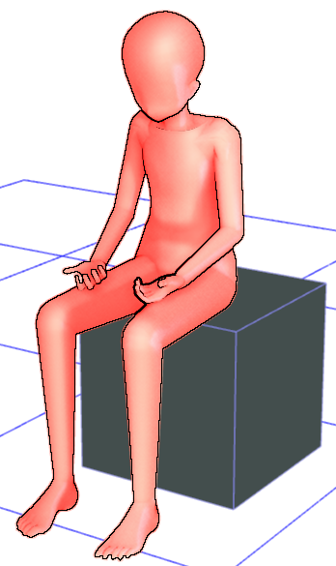
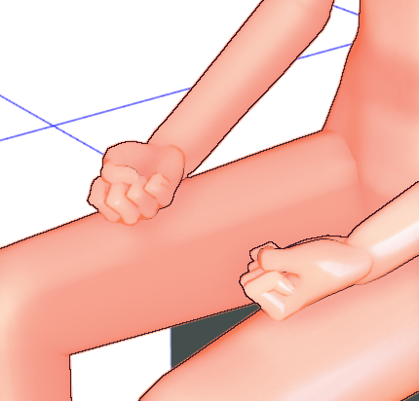
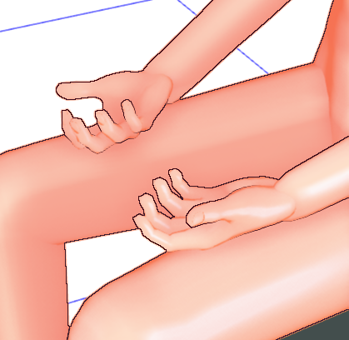
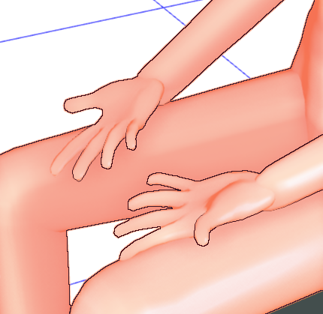
手のリラックス法
①手のひらを強くにぎる。
基本姿勢： 手のひらの力を抜く。
力を抜いた時に手に生じた 感覚をよく味ってください。
②手のひらを強く広げる。
Notes:
【進行】
「リラックス法では息を吸いながら力を入れ、息を吐くと同時に力を抜くと効果的です。」
「ただ同時にするのが難しいと感じる方もいらっしゃると思いますので、まず力をこめることに集中してみてください。」
「これから行う動作は、痛めている体の部分には行わないでください。例えば、右手を痛めている人は左手だけで行うようにしましょう。」
「まず、手のリラックス法から始めます。」
「まずは実演してみます。」
「前かがみになり、手のひらをぎゅっと握ります。この時握り拳を縦にするといいですね。」
「そして、ギュッと握った後に手の力をストンと抜きます。力を抜いたときに、感じる感覚に集中しましょう。」
「では、みなさん一緒に行っていきましょう。」
「息を吸って、両方の手のひらをギュッと握り、力を入れます・・・」◆5秒◆
「ふっと息を吐いて、力を抜きます。・・・」◆20秒◆
「今度はそのまま手のひらを目一杯広げましょう。吸って・・・」◆5秒◆
「息を吐きながら、手の力を抜きます。体に生じた感覚をよく味わってください・・・」◆20秒◆
上記を2回繰り返す

Slide 9
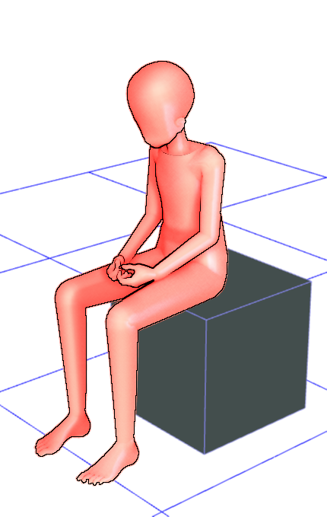
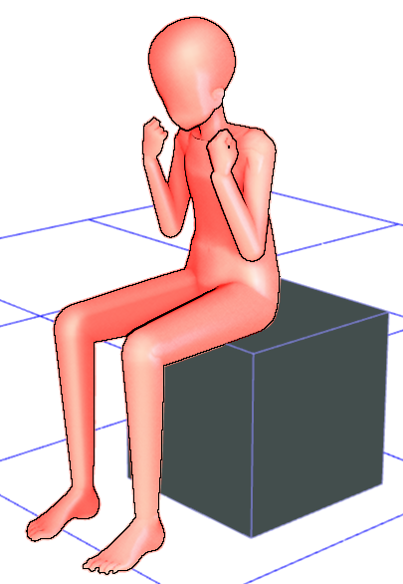
腕のリラックス法
手を軽く握り、肘を曲げ、 脇をしめて力を入れる。
力を抜き、腕をストンと落とす。
力を入れる時間は約5秒、力を抜く時間は約20秒です。
力を入れている間は息を吸って止め、 力を抜くと同時に息をゆっくり吐き出しましょう。
Notes:
【進行】
「次は腕のリラックス法です。」
「まずは実演してみます。」
「拳を軽く握り、肘をぐっと曲げ脇を締めます。腕が震えるくらいの力でりきみましょう・・・・・・」
「そして、太ももにストンと腕を落とします。操り人形の糸が突然切れたようなイメージです。」
「では、みなさんでやってみましょう。」
「息を吸って、腕をぐっと曲げ、力をこめます・・・」◆5秒◆
「息を吐きながら、力をストンと抜きます。体に生じた感覚をよく味わってください・・・」◆20秒◆
これを2回繰り返す。
参加者を１～２人あて、「○○さん、体にどんな感覚が生じましたか？」と1-2名に感想を聞く
【工夫】
力を抜いて脱力している時間は十分に取ること。この時間がリラックスの時間である。
脱力している間に生じた体の感覚に意識を向けるよう促す。
典型的にはリラックス時に力を入れていた部位に「あったかくなった感じ」「重くなった感じ」が生じる。

Slide 10
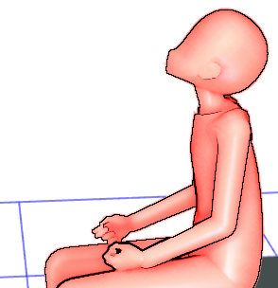
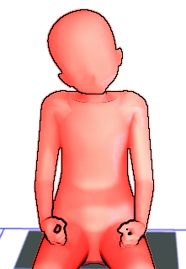
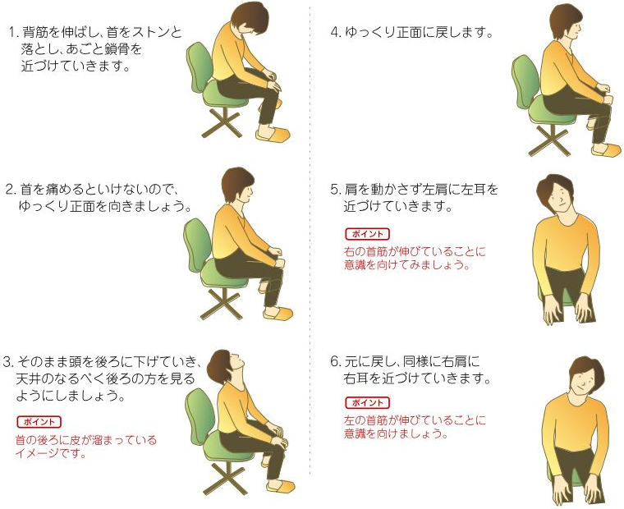
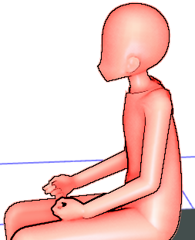
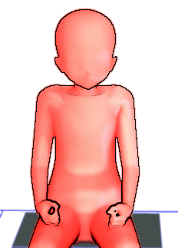
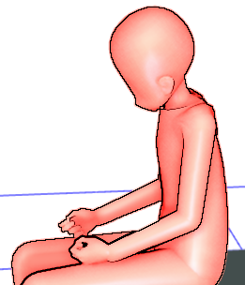
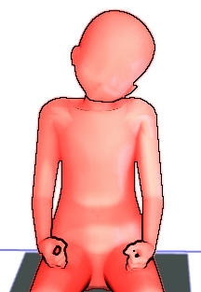
首のリラックス法
①首を後ろに曲げる。
③首を右に曲げる。
首をゆっくり正面に戻す。
②首を前に曲げる。
④首を左に曲げる。
Notes:
【進行】
「次に首のリラックス法です。」
「まずは実演してみます。」
「首のリラックス法は前後左右で行います。」◆首を動かしながら◆
「動きは分かりましたか？」
「首のリラックス法は、曲げているほうの内側の筋肉を意識して、力をこめてみてください。」
「前はこの辺り（触って示す）、後ろはこの辺り（触って示す）ですね。」
「それでは一緒に行っていきましょう。」
「まず背筋を伸ばし首をすとんと落とし、息を吸いながらあごと鎖骨を近づけ、力をこめます・・・」◆5秒◆
「ふっと息を吐いて、力を抜きます。首をいためるといけないので、ゆっくり正面を向きます・・・」◆10秒◆
「そのまま頭を後ろに下げて行き、天井のなるべく後ろの方を見るようにします。首の後ろに皮が溜まっているイメージで、息を吸って、力をこめます・・・」◆5秒◆
「ふっと息を吐いて、力を抜きます・・ゆっくり正面に戻します・・・」◆10秒◆
「次は左、肩を動かさず左肩に左耳を近づけていきます。吸って・・・」◆5秒◆
「吐いて、ストンと力を抜きます・・・」◆10秒◆
「ゆっくり正面に戻り、同様に右肩に右耳を近づけていきます。吸って・・・」◆5秒◆
「吐いて、力を抜きます・・・」◆10秒◆
「ゆっくり正面に戻ります。体に生じた感覚をよく味わってください・・・」◆20秒◆
上記を2回繰り返す
参加者を１～２名当て、「○○さん、体にどんな感覚が生じましたか？」と尋ねる。

Slide 11
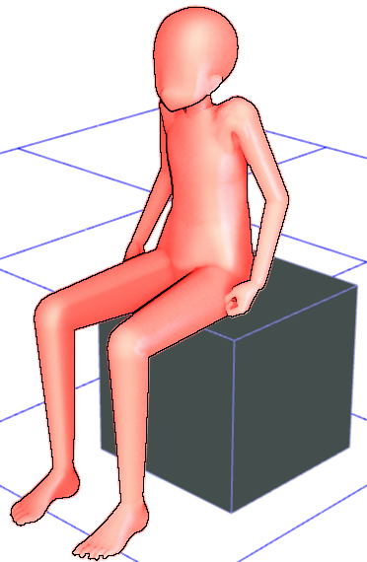
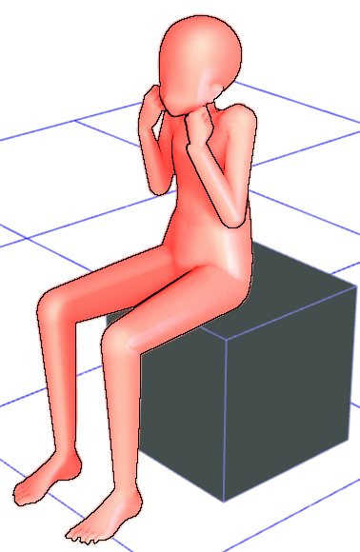
肩と上半身のリラックス法
①肩のリラックス法
肩を持ちあげ 首をすくめる。
②上半身のリラックス法
肩と腕と手のリラックスを同時に行う。 手を握り、腕を曲げ、 脇をしめ、肩を上げる。
糸が切れたように 肩をおろし、 上半身の力を抜く。
力を抜いた時に 上半身に生じた感覚をよく味わいましょう。
Notes:
【進行】
「次は肩と上半身のリラックス法です。」
「まずは肩のリラックスです。」
「まずは実演してみます。」
「首をすくめるようにして、肩をあげます。首が埋まっちゃうようなイメージでやってみましょう。」
「そして、ストンと力を抜きます。肩をつっている糸が切れたようなイメージです。」
「ではみなさんでやってみましょう。」
「息を吸いながら肩をあげて、力をこめます・・・」◆5秒◆
「吐きながら、力を抜きます。体に生じた感覚をよく味わってください・・・」◆20秒◆
上記を2回繰り返す。
「次は上半身のリラックスで、肩と腕のリラックスを組み合わせて行います。」
「まずは実演してみます。」
「こぶしを握り、腕をぐっと曲げ、脇をしめて肩をあげながら力をこめます。」
「・・・ストンと力を抜いて、太ももに腕を落とします。」
「ではみなさんでやってみましょう。」
「息を吸いながら、ぎゅっと力をこめます・・・」◆5秒◆
「吐きながら、腕をおとして力を抜きます。体に生じた感覚をよく味わってください・・・」◆20秒◆
上記を2回繰り返す。

Slide 12
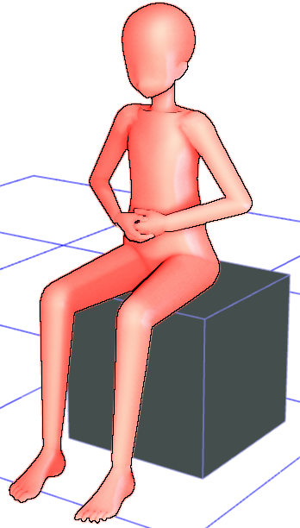
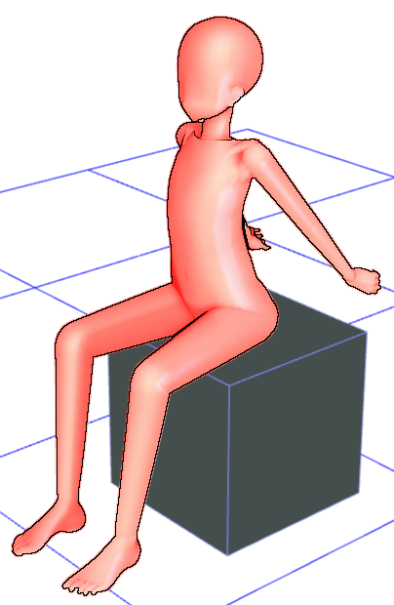
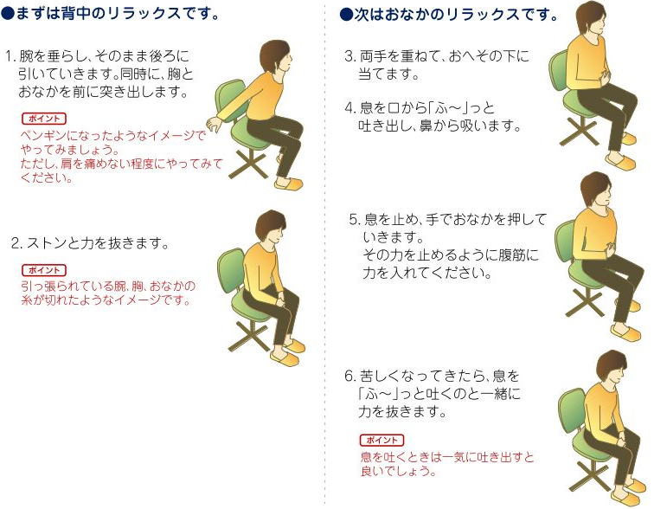
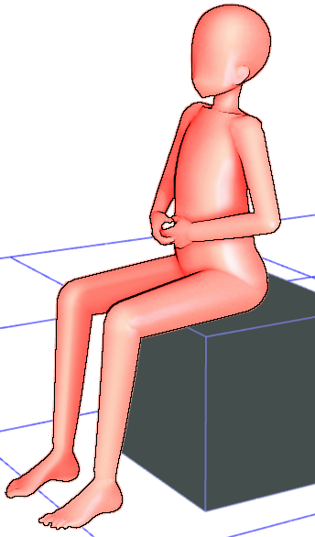
背中とおなかのリラックス法
①背中のリラックス法
②おなかのリラックス法
腕を後ろに引き、 胸とおなかを前に突き出す。
両手をへその 下に当て、 鼻から息を吸う。
息を止め、 手でおなかを押さえ、 手を押し出すように腹筋に力を入れる。
ストンと力を抜き、ふーっと息を吐く。
Notes:
【進行】
「次は、背中とお腹のリラックス法です。」
「まずは背中のリラックスからやりましょう。」
「まずは実演してみます。」
「腕を垂らし、そのまま後ろに引いていきます。同時に胸とお腹を前に突き出します。」
「ぜひ、自分がペンギンになったようなイメージで、背中に力をこめてください。」
「ただし、頑張りすぎて肩を痛めないように注意してください。」
「・・・ストンと力を抜きましょう。引っ張られている腕や胸、お腹の糸が切れたようなイメージです。」
「ではみなさんでやってみましょう。」
「腕を垂らし、そのまま後ろに引いて、息を吸って、胸とお腹を前に突き出します。ぐっと力をこめて・・・」◆5秒◆
「ストンと力を抜いて、息を吐きましょう。体に生じた感覚をよく味わってください・・・」◆20秒◆
上記を2回繰り返す。
「次はお腹のリラックス法です。」
「まずは実演してみます。」
「まず、両手を重ねて、おへその下に当てます。」
「次に、息を口から「ふ～」っと吐き出し、鼻から吸います。」
「息を止め、手でお腹を押すように、腹筋に力を入れてください・・・」
「苦しくなってきたら、息を「ふ～」っと吐くのと一緒に力を抜きます。」
「それではやってみましょう。」
「両手を重ねて、おへその下に当てます。」
「次に、息を口から「ふ～」っと吐き出し、鼻から吸います。」
「息を止め、手でお腹を押しながら、腹筋に力を入れます・・・」◆5秒◆
「苦しくなってきたら、息を「ふ～」っと吐くのと一緒に力を抜きます・・・」◆20秒◆
上記を2回繰り返す。
参加者を１～２名当て、「△△さん、どこがあったかくなりましたか？」と尋ねる。

Slide 13
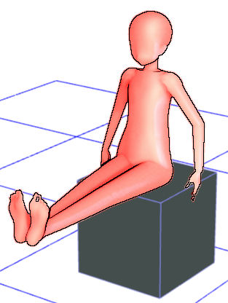
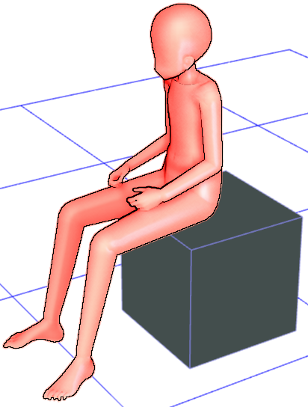
脚のリラックス法
椅子に深く腰かけ、 ひざをつけて脚を伸ばす。つま先は手前に曲げる。
脚をすとんとおろし、力を抜く。
Notes:
【進行】
「では次に、脚のリラックス法です。」
「まずは実演してみます。」
「まず、腰を痛めるといけないので、背もたれに寄りかかれるように、深く腰をかけます。」
「次に膝をくっつけて脚を伸ばします。」
「つま先を手前、自分の身体の方に向けましょう。この時、ふくらはぎが張る感じがすると思います・・・」
「そして、脚をつっている糸が切れたように、ストンと力を抜きます。」
「それでは、みなさんでやってみましょう。」
「息を吸って、脚を伸ばし、つま先を自分の身体の方に向け、力をこめます・・・」◆5秒◆
「息を吐きながら、ストンを力を抜きましょう。体に生じた感覚をよく味わってください・・・」◆20秒◆
上記を2回繰り返す。

Slide 14
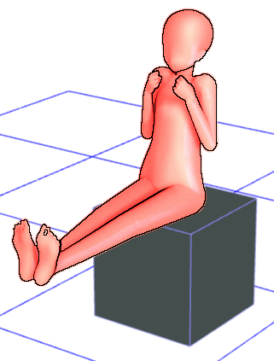
全身のリラックス法
脚と肩と腕と手のリラックス を同時に行う。 手を握り、腕を曲げ、
脇をしめ、肩を上げ、
脚を伸ばす。
全ての糸が切れたように、全身の力をストンと抜く。
最後に1分間リラックス呼吸をする。
✿これを1日1回～2回やってみましょう✿
Notes:
【進行】
「最後に、全身のリラックス法です。」
「まずは実演してみます。」
「背もたれによりかかれるように座って下さい。」
「手と、腕と、肩と、脚のリラックス法を同時に行います。」
「2回リラックス法を行い、全身の力を抜いた後に、1分間、全身がリラックスした感じを味わいながら呼吸法を行います。」
「それでは、みなさんでやってみましょう。」
「拳を握り、腕をぐっと曲げて脇を締めます。肩を上げ、膝をくっつけて伸ばし、足先を手前に向けます。息を吸って、ぎゅーっと力をこめます・・・・」◆5秒◆
「息を吐いて、全ての糸が切れたようにストンと力を抜きます。全身の感覚を味わってください・・・」◆20秒◆
上記を2回繰り返す。
「それでは、先程お伝えしたように、全身の感覚を味わいながら、１分間呼吸法を行います。目を閉じてください・・・」◆1分間◆
参加者を1～2名当て「○○さん、いかがでしたか？」と尋ねる。
「これでリラックス法は終了です。これを一日1～2回行うと不安や緊張がほぐれます。」
「肩が凝りやすい人は、肩まわりのリラックス法だけを行うというように、一部だけ行うのも効果的です。」

Slide 15

感想を教えて下さい
今回、呼吸法・リラックス法を行い、
✿ どのように感じましたか？
✿ どんなことに気づきましたか？
感想を教えてください。
Notes:
【進行】
「以上で呼吸法・リラックス法は終わりです。皆さん、いかがでしたか。」
「どのようなことでも構いませんので、今回呼吸法やリラックス法に取り組んだ感想を教えてください。」
「また分からないことがあったら、質問もお願いします。」
参加者全員に感想を聞く
「皆さんありがとうございました。」
「感情と身体は連動しています。」
「身体をリラックスさせると、不安を落ち着かせることが出来ます。」
「今日行った、呼吸法と漸進的筋弛緩法を是非取り入れてみてださい。」
「本日は、お疲れさまでした。」

